Slide 1

K čemu je zdravotníkům sociologie?
Tomáš Doseděl
dosedel@fss.muni.cz
www.fss.muni.cz

Slide 2
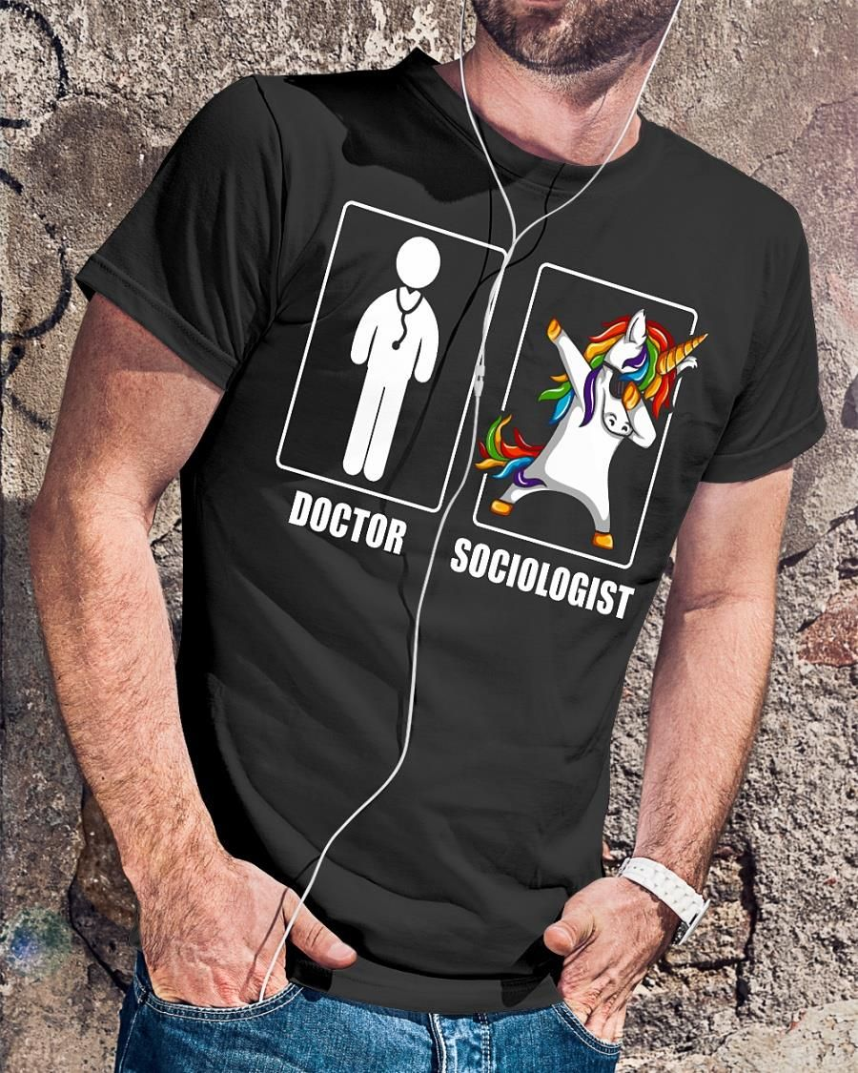

Slide 3


Slide 4
První písemka ☺
1. Co se vám vybaví, když se řekne
medicína
?
(definice)

Slide 5
První písemka ☺
2. Co se vám vybaví, když se řekne
sociologie
?
(definice)

Slide 6
První písemka ☺
3. Co od kurzu
očekáváte
?
(pár slov nebo bodů)

Slide 7
První písemka ☺
4. Jak moc si myslíte, že vás bude
bavit
?
(0 vůbec, 10 max)

Slide 8
První písemka ☺
5. Jak moc se ho
bojíte
?
(0 vůbec, 10 max)

Slide 9
První písemka ☺
6. Jak moc se na kurz
těšíte
?
(0 vůbec, 10 max)

Slide 10
Co je to sociologie?
Věda o společnosti v době modernity
Vznikla po Velké francouzské revoluci
Řešila problémy lidí spojené se vznikem kapitalismu
přesun do měst • rozpad rodinných vazeb • rozvoj vědy • prodej práce • ústup náboženství • dělba práce • …

Slide 11
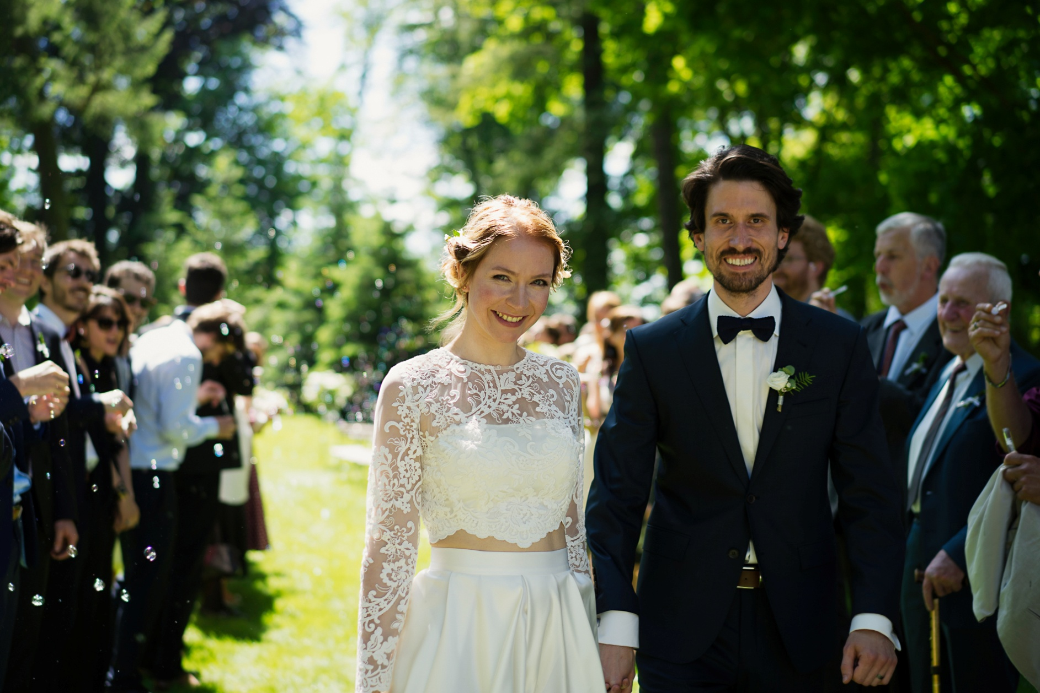
Kde je tady sociologie?

Slide 12
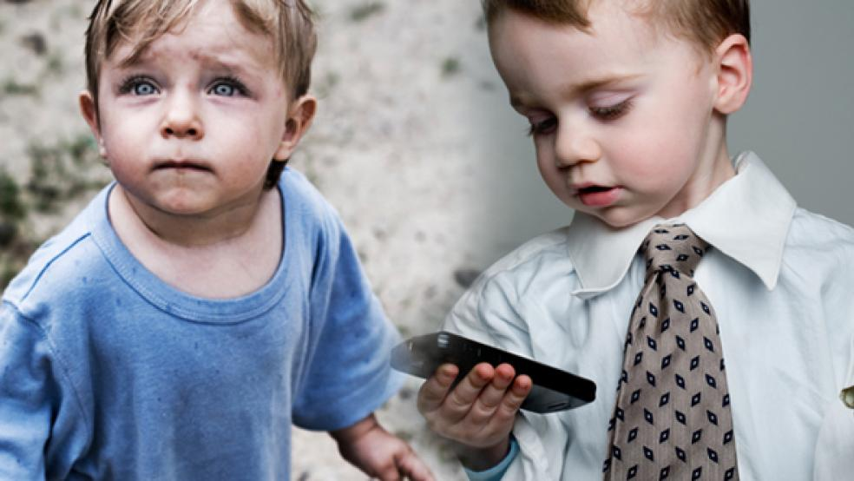
Kde je tady sociologie?

Slide 13
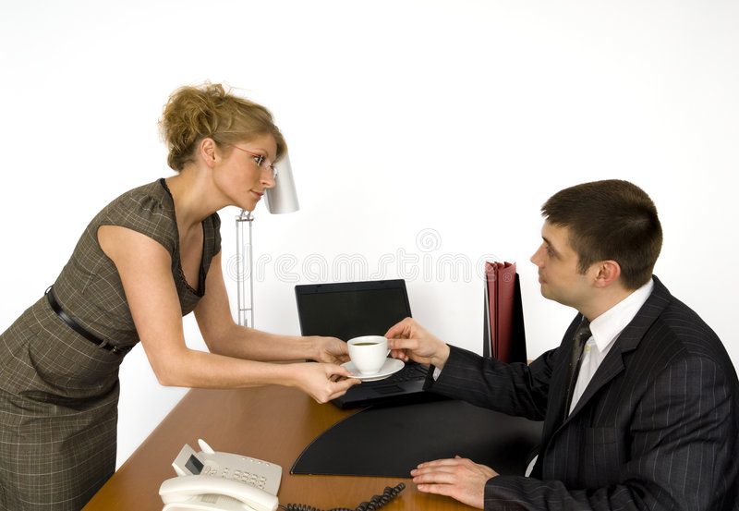
Kde je tady sociologie?

Slide 14

Kde je tady sociologie?

Slide 15
Medicína nebo sociologie?
zlomenina předloktí

Slide 16
Medicína nebo sociologie?
zlomenina předloktí
pracovní neschopnost

Slide 17
Medicína nebo sociologie?
zlomenina předloktí
pracovní neschopnost
početí dítěte

Slide 18
Medicína nebo sociologie?
zlomenina předloktí
pracovní neschopnost
početí dítěte
porod

Slide 19
Medicína nebo sociologie?
zlomenina předloktí
pracovní neschopnost
početí dítěte
porod
kojení

Slide 20
Medicína nebo sociologie?
zlomenina předloktí
pracovní neschopnost
početí dítěte
porod
kojení
očkování

Slide 21
Zdravotníci a sociologie
Zdravotnictví je
ukotvené ve společnosti
vychází ze společenských hodnot
má společenské přesahy
reprodukuje společenské nerovnosti
Všechny zdravotnické problémy mají své
sociologické aspekty

Slide 22
Dotazy a připomínky?
dotomas@mail.muni.cz

